Slide 1


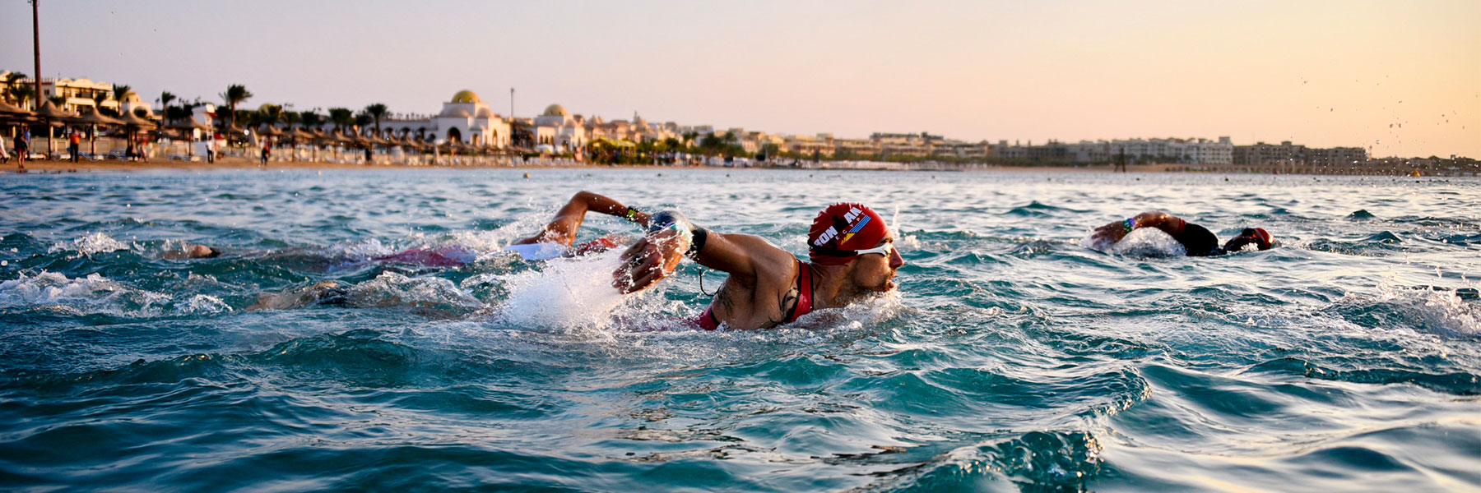

IronMan: Tudo é possível.
Projeto Individual – Vinicius Gomes dos Reis
z

Slide 2
O tema
z
O Ironman é a prova mais cobiçada de Triathlon, e serve de inspiração a muitas pessoas ao redor do mundo com belos exemplos de superação de alguns atletas.

Slide 3
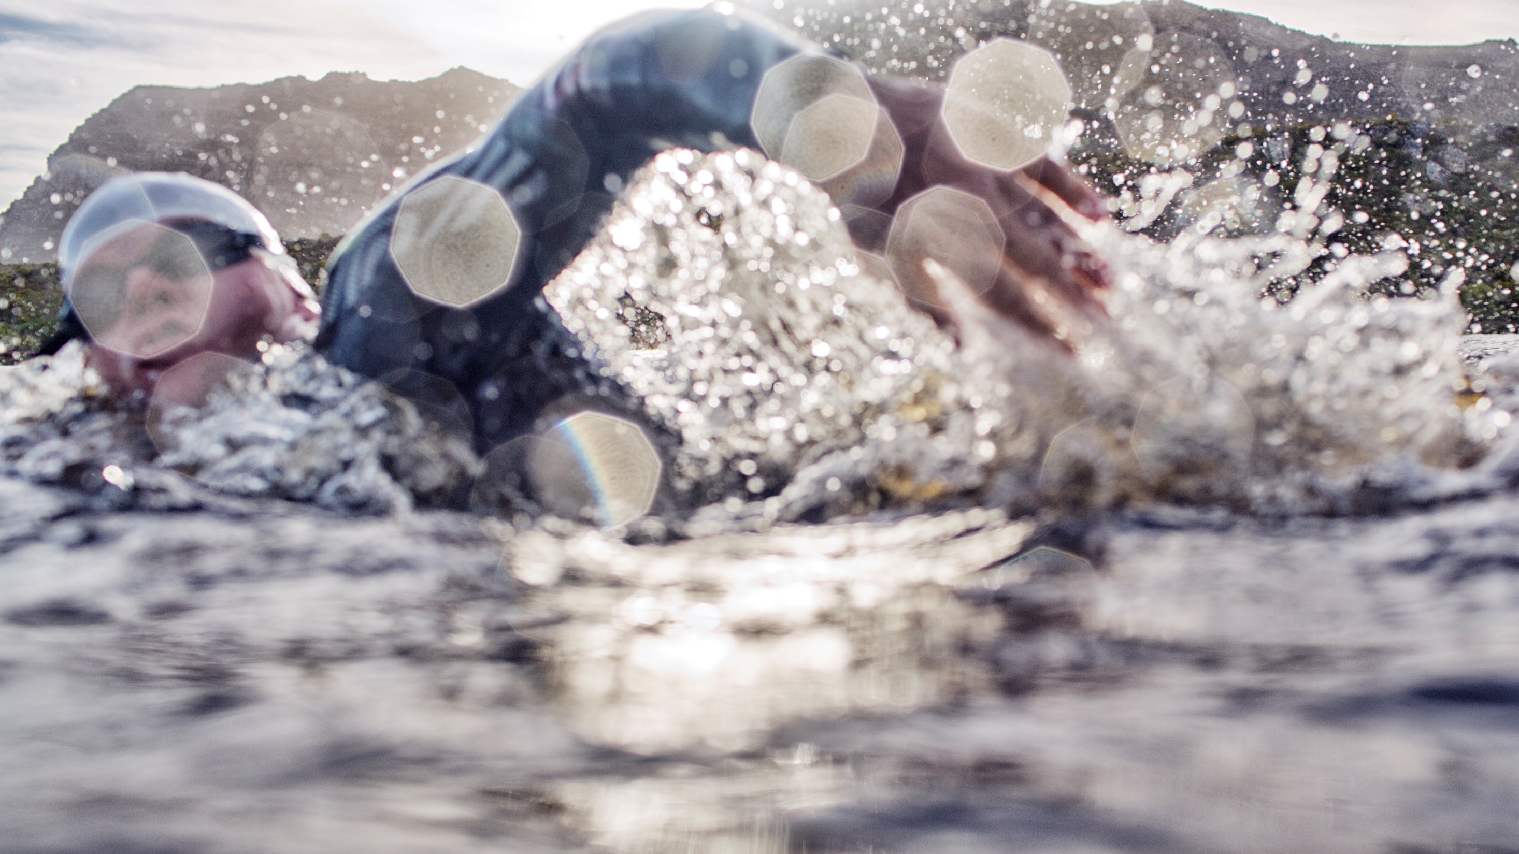
Modalidades
z
Natação
3.8 Km
Ciclismo
180 Km
Corrida
42.2 Km

Slide 4
A escolha do tema
IronMan/Joel Jota e o interesse em alta-performance (Dezembro 2021).
Suas características se assemelham com pilares e valores da minha vida, motivo que embasou a escolha do tema.
A vida é a maior e constante prova de cada individuo cujo objetivo é conquistar a sua própria felicidade.

Slide 5
Pilares de alta performance na vida
Determinação
Família
Saúde
Foco
Metas
Mentalidade
z
Saúde
Família
Trabalho
Resiliência

Slide 6
SAÚDE
A prioridade para desenvolver qualquer outra atividade da vida. Seja saúde física ou mental.

Slide 7

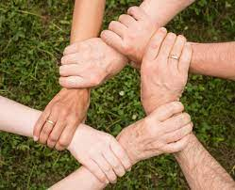

FAMÍLIA
Família é a base moral e motivacional para todos os momentos, porto seguro.
Vinculo afetivo mais próximo e valorizado. Rede de apoio.
1ª Grupo de pessoas que convivemos e enfrentamos nossos maiores desafios.

Slide 8



Trabalho
Como na prova, é uma competição contra si e, suas dificuldades . O trabalho também depende de seu desempenho e atitudes.

Slide 9
DESAFIOS DO PROJETO
A maior dificuldade: Conseguir associar habilidades técnicas em back-end (implementação da API, encontrar interatividade para o site) com tudo o que tinha de ideias para implementar no projeto.
A maior superação : Conseguir vencer a insegurança técnica e desenvolver um site melhor do que eu esperava quando o projeto individual foi proposto pelos professores.

Slide 10
Conclusão
No caso da prova as modalidades exigem superação, em que uma etapa depende da outra para cruzar a linha de chegada.
No caso da vida, vencer seu “eu” alinhando os principais valores para te levar ao alcance do sucesso pessoal e profissional.
O tema do projeto traduz algo que me inspira, que carrega histórias incríveis, que se relaciona com meus valores, traduzindo o verdadeiro significado de resiliência, o que foi necessário para a entrega deste resultado, que além de me fazer evoluir tecnicamente me preparou para viver as próximas experiências, profissionais, estudantis e pessoais.

Slide 11
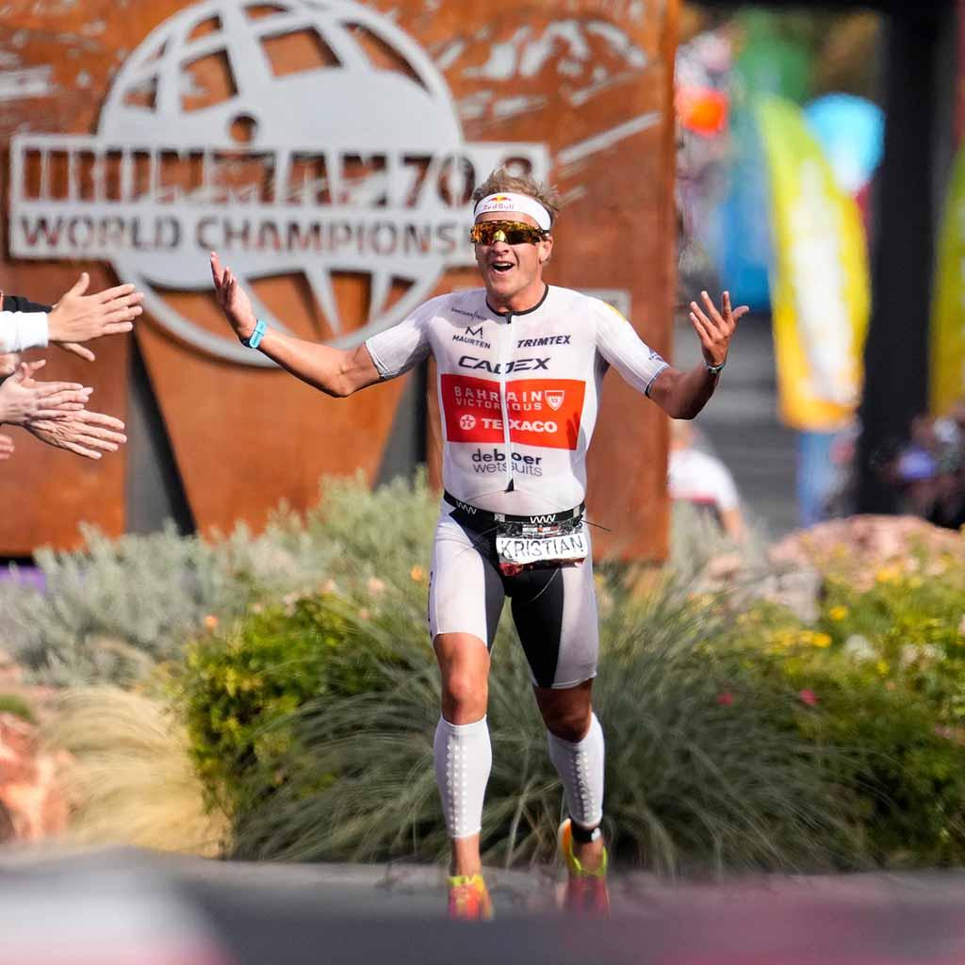
Os meus mais sinceros agradecimentos ...
z

